Slide 1
АЛГОРИТМ РАБОТЫ ПСИХОЛОГО-ПЕДАГОГИЧЕСКОГО КОНСИЛИУМА
г. Южно-Сахалинск 2020 г.
Автор: учитель-логопед В.А. Никифорова

Slide 2
Психолого-педагогический консилиум является структурой диагностико-коррекционного типа, деятельность которого направлена на решение проблем, связанных со своевременным выявлением детей с проблемами в развитии и организацией психолого-педагогического сопровождения детей, исходя из индивидуальных особенностей развития каждого ребенка.

Slide 3
1 этап - постановка и уточнение проблемы
Индивидуальное обследование ребенка специалистами консилиума
Психолог обрабатывает данные психологического минимума и углубленной диагностики, готовит предложения по отдельным воспитанникам и информацию по группе в целом. В его задачи входит также определить, каких воспитанников обсудить отдельно, посвятив этому достаточно много времени, а какие дети, являясь психологически благополучными не станут предметом отдельного обсуждения на консилиуме (либо для разработки их сопровождения не нужно много времени).
Учитель-логопед осуществляет первичное обследование проблемного ребенка, собирает анамнестические сведения о нем и его семье.
Медицинский работник просматривает медицинские карты, при необходимости получает дополнительную информацию от родителей или из поликлиники, а также готовит выписки для обсуждения на консилиуме.
Дефектолог осуществляет первичное обследование проблемного ребенка, собирает анамнестические сведения о нем и его семье (так называемый дефектологический анамнез). Дефектологический анамнез ни в коем случае не снимает необходимости сбора классических сведений о заболеваниях ребенка, проводимого врачом (медицинская часть анамнеза).

Slide 4
1 этап - постановка и уточнение проблемы
Этот этап заканчивается составлением индивидуальных представлений на ребенка всеми специалистами консилиума. Представление данных на консилиум следует осуществлять по заранее согласованным формам. Эти формы заполняются на тех детей, чьи проблемы выносятся на консилиум в период подготовки к консилиуму

Slide 5
2 этап - коллегиальное обсуждение: определение образовательного маршрута и коррекционной помощи
Коллегиальное обсуждение результатов обследования позволяет:
выработать единое представление о характере и особенностях развития ребенка;
определить общий прогноз его развития;
определить комплекс коррекционно-развивающих мероприятий;
выбрать образовательный маршрут

Slide 6
2 этап - коллегиальное обсуждение: определение образовательного маршрута и коррекционной помощи

Slide 7
3 этап направление ребенка на муниципальную (районную, региональную) ПМПК
Общее заключение консилиума передается в муниципальную (районную, региональную) ПМПК. После дополнительного обследования ребенка это заключение возвращается в образовательное учреждение с рекомендациями специалистов.

Slide 8
4 этап реализация рекомендаций консилиума
В течение учебного года происходит реализация решений консилиума. Составляется план коррекционно-развивающих мероприятий. Они могут быть включены как в организованную, так и в совместную деятельность.
Коррекционно-развивающая работа проходит в индивидуальном или групповом режиме. В соответствии с особенностями развития ребенка и спецификой образовательного учреждения определяются интенсивность и продолжительность циклов занятий.
Наиболее важной задачей дефектолога, логопеда, психолога на этом этапе является разработка (или подбор) программ для ребенка или группы детей. Детей нужно разделить на достаточно «гомогенные» группы, определить оптимальное количество участников для каждой группы.
Кроме того, определяются показатели наполняемости таких групп и продолжительность цикла занятий и отдельных занятий. Все эти характеристики должны быть обоснованы в программе коррекционной работы.
На каждого ребенка заводятся соответствующие документы, в которых отражается ход коррекционной работы.

Slide 9
Оценка эффективности коррекционно-развивающей работы
В завершение определенного этапа работы проводится динамическое обследование ребенка (оценка его состояния после окончания цикла коррекционно-развивающей работы), или итоговое обследование. На этом этапе оценивается изменение состояния ребенка и необходимость дальнейшей работы с ним.
По результатам промежуточного обследования консилиум проводится только в следующих случаях:
если отмечается явно недостаточная или отрицательная динамика развития;
если были получены значительные изменения состояния ребенка;
если произошли какие-то незапланированные события, изменившие как состояние, так и условия существования ребенка.
В этом случае консилиум будет внеплановым.

Slide 10
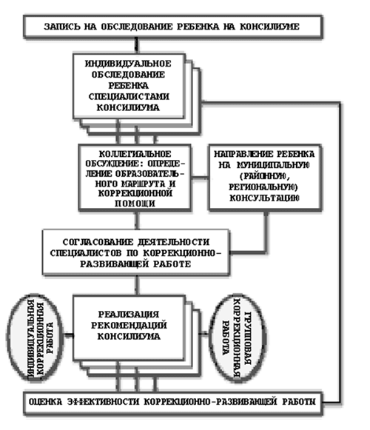
АЛГОРИТМ РАБОТЫ ППк

